Slide 1
基于预训练模型的多语种“一词多类”现象研究
北京大学中文系
王佳骏

Slide 2
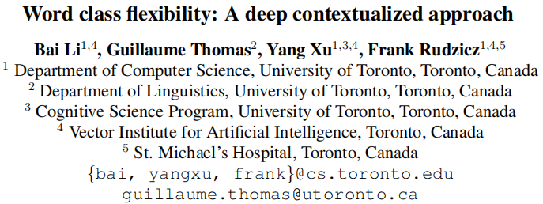
发表于 EMNLP 2020（https://arxiv.org/abs/2009.09241）

Slide 3
目录
研究背景与问题
实验设计
实验结果
结果分析
总结

Slide 4
研究背景
一词多类（word class flexibility）在自然语言中普遍存在（Evans and Levinson, 2009）。
例如， Mundari 语中 “buru” 既可以做名词用，表示 “山”（mountain），又可以做动词用，表示“堆起来”（to heap up）。（Evans and Osada, 2005）
对于一词多类现象，可以从语言学角度提出两个问题。

Slide 5


问题一：“兼类”还是“词类活用”？
语言中的一词多类现象，应当视作无向的“兼类”（underspecification）还是有向的“词类活用”（conversion）？
（Jespersen, 1924; Marchand, 1969; Quirk et al., 1985）认为是词类活用，而（Farell, 2001; Barner and Bale, 2002）认为是兼类。（Farell, 2001; Don, 2005）对该问题亦有争辩。
（Hengeveld, 2013）在 Mundari 语研究中提出contentives（实词？）词类，对应英语中的名词、动词、形容词、副词等词类；（Adams, 1973）则认为一词多类是有向的“活用”过程，例如 “to fish” 中的动词 “fish” 由名词转化而来。

Slide 6
问题一：“兼类”还是“词类活用”？
为了回答“一词多类”现象究竟是“兼类”还是“词类活用”，需要给出共时层面的量化的判定标准。
（Marchand, 1964; Iacobini, 2000）认为，以下情形可以支持“词类活用”说：
同一个词的不同类别的词例（token）的出现频率有显著差别：主类的出现频率高于派生类的出现频率；
和主类相比，派生类（特殊用法）的使用受到的约束更多，能出现的语境更为受限，即主类的语义变异（semantic variation）程度高于派生类。

Slide 7
问题二：一词多类中，类别之间的“语义漂移”程度是否一致？
从跨语言视角看，“名词”和“动词”的词类划分在世界语言中普遍存在（Hengeveld, 1992; Evans, 2000; Croft, 2003）。
考察一词多类在名词和动词上的表现，可以观察到两个特点：
动词做名词用时，其意义还是事件本身或事件的结果状态。（Jespersen, 1942; Marchand, 1969; Cetnarowska, 1993）。例如，throw 就是“扔”这一动作，release 表示“释放”后的结果状态，意义变化不大。

Slide 8
问题二：一词多类中，类别之间的“语义漂移”程度是否一致？
而名词做动词用时，可能引入更丰富的语义信息，语义漂移程度高。例如 hammer（用锤子砸）是将原名词视作工具，而 winter（在某处过冬）则是描述时空状态。（Clark and Clark, 1979）认为“名词动用”中，原名词和动词之间的语义关系无法用统一的模式描述。
也就是说，“名词动用”时发生的“语义偏移”（semantic shift）大于“动词名用”时的“语义偏移”。这个假说是否成立？

Slide 9
综上，在“一词多类”现象中，可能存在两种“不对称性”：
如果“一词多类”属于“词类活用”，那么主类用法出现的比例较大，且主类内部的语义变异程度较高。
对于在“动词-名词”间存在一词多类的情形，名词到动词的语义漂移程度比动词到名词的程度高。

Slide 10
研究背景
对于上述两种不对称性，前人的研究多处于定性的、举例论证的阶段，缺乏量化的、系统的、全局性的考察工作。
本研究基于 ELMo、(m)Bert 和 XLM(-R) 等预训练模型，在 Universal Dependencies project 语料库（Zeman et al., 2019）中的 27 种语言数据上，构造量化指标（通过人工审查保障效度），针对“动词-名词”多类现象，考察上述两种不对称性的存在。

Slide 11
实验设计
作者从BNC、UD和Wikipedia等语料库中获取多语种语料，选用合适的分词和词类标注工具处理其中的生语料，得到初始语料。
接着，作者针对形态变化丰富的语言，设计启发式的词元合并算法（lemma merging algorithm），为后续的词元提取提供方便。

Slide 12
实验设计
针对语料库中分别以名词和动词词类出现的词元，为了去除噪音，只囊括用例数高于 10，且占少数的类的用例数超过总用例数 5% 的词元作为待考察词元。
在选取的词元中，将名词和动词用例分别占多数的词元分别定义为名词主导词元（noun dominant lemma）和动词主导词元（verb dominant lemma）。
同时，定义一门语言中名词/动词主导词元占名词/动词的比例分别为名词/动词活用度（noun/verb flexibility）。

Slide 13
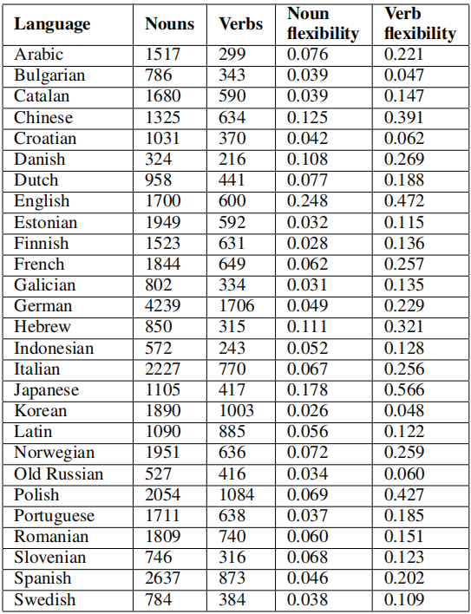
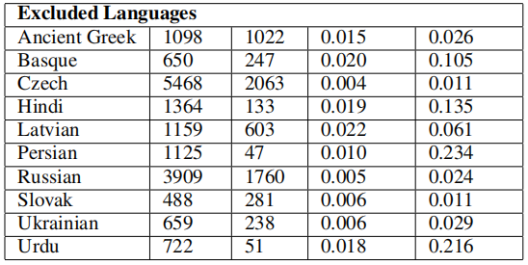
37种语言的动词活用度均高于名词活用度。
论文最终在 37 种语言中选取了 27 种名词/动词活用度均高于 2.5% 的语言，作为待考察语言。
词元归并算法很重要，否则仅有 6 种语言（汉语、丹麦语、英语、希伯来语、印尼语和日语）的名词/动词活用度能超过 2.5% 的选取阈值。

Slide 14
实验设计
以英语为例，研究选取 BNC 语料库中词频排名前 138 的名-动多类词，在 Mechanical Turk 标注网站上雇用标注员对分别做名词和动词用的词的意义相似度打 0 - 2 的分数，同时分别用名词用法和动词用法造句。
人工造句用于检验打分质量：如果句子意义或文法不通，说明打分态度不认真，打分质量不可靠，就丢弃对应的打分。
最终对每一个名-动多类词的人工打分算平均，作为该词做名词和做动词使用时意义的相似度。

Slide 15
研究简化的部分: 不排除同形异义
考察一词多类现象时，会遇到同形异义（Homonymy）现象，例如“ring”名词指“环状物”，动词指“发出明亮的响声”，做这两个词类使用的词源不同，属于同形异义。
理论上讲，同形异义不应归入一词多类。但是（Tuggy, 1993）认为同形异义和一词多义处于连续统上，难以用统一的标准对其进行区分。出于简化实验步骤的考虑，本文暂时不对其进行区分。

Slide 16
实验设计
接下来，研究将 BNC 语料库中包含这 138 个词的名词和动词用例的语句输入预训练模型，得到每个词的所有名词用法词嵌入和所有动词用法词嵌入。
对名词用法词嵌入和动词用法词嵌入分别求平均后，求两者的夹角余弦，作为这个词元的基于预训练模型的名词-动词用法语义相似度。
研究选用 ELMo，Bert，mBert 和 XLM-R 这四个预训练模型，取各层的上下文词嵌入值，并将 GloVE 作为基线值。

Slide 17
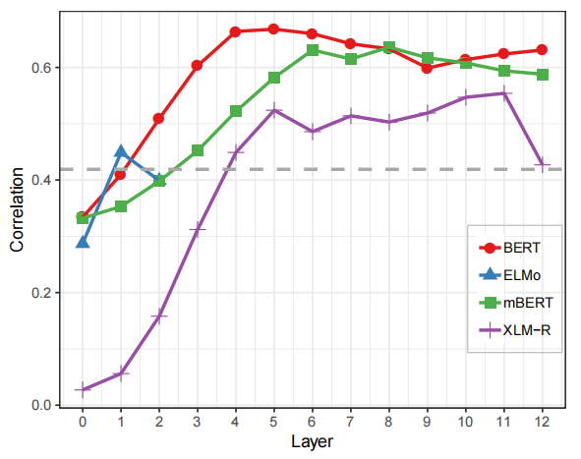
实验设计
接下来，计算这 138 个词的名-动用法的语义相似度的人工分数和预训练模型各层分数的斯皮尔曼相关系数，结果如左图所示。
从第 5 层开始，预训练分数和人工打分能保持较高的相关性，说明用词嵌入的相似度表示词义的相似度是可取的。
论文用预训练模型最后一层的词嵌入来表示待考察词例的意义。
注：虚线是GloVE和人工打分的斯皮尔曼相关系数。

Slide 18
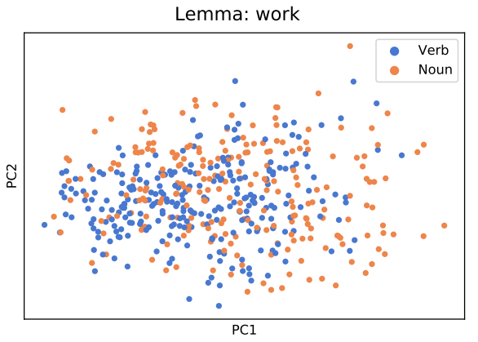
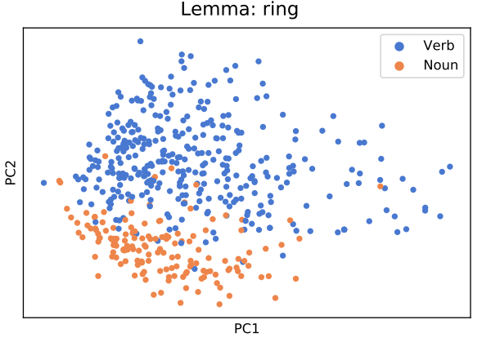
实验设计
上图展示了 work 和 ring 在语料库中的名词和动词用例通过 Bert 得到的词嵌入进行 PCA 降维的结果。
直观上看，词嵌入比较准确地捕捉到了词义之间的差别。

Slide 19
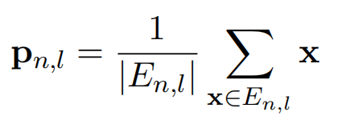



实验设计
为了计算一词多类之间的“语义变异”（semantic variation）和“语义漂移”（semantic shift），作者构造了以下量化指标：
词元 l 的原型名词/动词向量（prototype noun/verb vector）
词元 l 的名词/动词变异程度（noun/verb variation）
注：x 是各个词嵌入向量，E 是词嵌入向量构成的集合。只考察名词和动词用法各出现次数超过 30 次的词元。对主导类（dominant class）进行下采样（downsample）以保持两类数量的均衡。
Notes:
语义变异（semantic variation）可以用基于熵的统计方法计算（Kisselew et al., 2016），也可以用基于规则的方法计算（Balteiro, 2007; Bram, 2011）（比较词典中一词多类的词形的各个词类下义项的数量）。

Slide 20
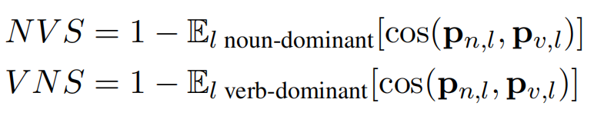
实验设计
为了计算一词多类之间的“语义变异”（semantic variation）和“语义漂移”（semantic shift），作者构造了以下量化指标：
语言层面（language-level）的名词-动词/动词-名词漂移度（noun-to-verb/verb-to-noun shift）。即从名-动一词多类的词元中分别选取名词主导的词元和动词主导的词元，计算名词到动词的语义漂移和动词到名词的语义漂移。
语言层面的名词/动词变异程度（noun/verb variation）。
语言层面的多数类/少数类变异程度（majority/minority variation）。

Slide 21
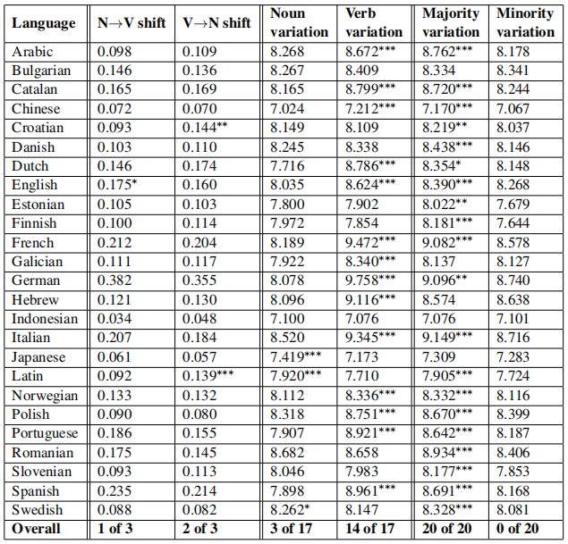
实验结果
左图是基于 mBert 和多语种维基百科数据的计算结果。
显著性计算方面，语义漂移用无配对学生t-检验，语义变异用配对学生t-检验。
* p<0.05
** p<0.01
*** p<0.001
最后一行“Overall”显示在单个方向上有显著性的语种占所有在方向上有显著性的语种的比值。p<0.05 即视作有显著性。
此处仅考察 27 中语言中的 25 种，略去了古俄语和韩语：前者 mBert 不支持，后者的标注结果不符合 UD 的标准。

Slide 22
实验结果
实验结果①
对于英语而言，名词到动词的语义漂移高于动词到名词的语义漂移，与（Bauer, 2005）的观察相符。
然而，语义漂移方向在大多数语言上都没有显著性，克罗地亚语和拉丁语的显著性方向还和英语相反。

Slide 23
实验结果
实验结果②
大部分语言在一词多类的名词语义变异程度和动词语义变异程度上都有显著差异性（17/25）。
其中，动词语义变异程度高的语言占大多数（14/17）。

Slide 24
实验结果
实验结果③
25种语言中，多数类和少数类的语义变异存在不对称性的有20种，且均为多数类体现出较高的语义变异程度。

Slide 25
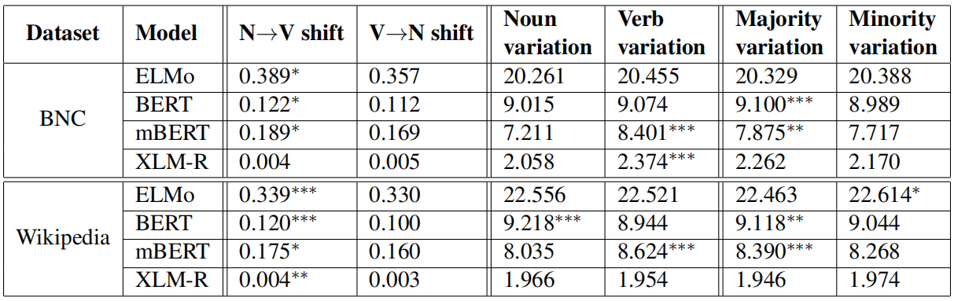
实验结果
为了检测上述三种观测结果的模型和数据独立性，作者又基于四种预训练模型 ELMo、Bert、mBert、XLM-R，在 BNC 语料库和英文维基百科语料上进行了实验，结果如下：

Slide 26
实验结果
结果显示，在有显著性存在的情况下，所有模型对显著方向的判断基本都是相同的。
不过，维基百科语料上的名词语义变异程度高，与 BNC 上的计算结果不符。作者认为这是维基百科中名词术语的出现频率较高导致的。

Slide 27
结果分析
本研究涉及的所有语言中，动词词元的数量都高于名词词元的数量（和（Polinsky，2012）的发现相符），但是不清楚动词活用度高于名词活用度（动词主导词元占动词总数的比例高于名词主导词元占名词总数的比例）的原因。

Slide 28
结果分析
实验结果显示，多数类（majority class）的语义变异程度高于少数类（minority class）的语义变异程度。作者认为，这证实了一词多类是从多数类到少数类的有向的词类活用（a directional process of conversion），而不应视作兼类（underspecification）。

Slide 29
结果分析
实验结果表明，一个词元的动词类的语义变异程度高于名词类的语义变异程度。（Gentner, 1982; Imai et al., 2008）认为，和名词相比，动词有着更为复杂的事件和论元结构，对儿童而言更加难以习得。实验结果和这一论断相符。
有趣（有对比意味）的是，对于一个词元的词例而言，虽然它做名词使用的概率更高，但是体现出更高的语义变异程度的却是动词类。

Slide 30
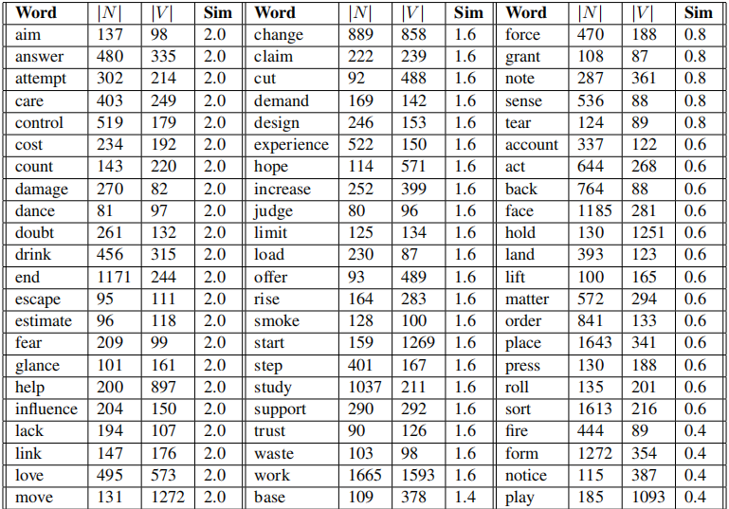
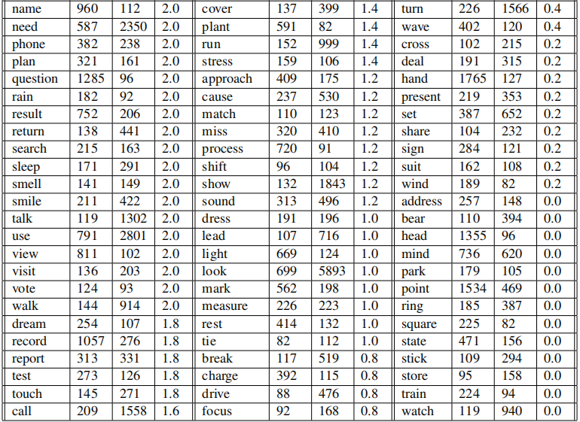
“一个词元的词例做名词使用的概率更高”论断的来源 BNC中出现频率最高的前138个“名-动”多类词的 用例统计/人工打分表

Slide 31
结果分析
最后，研究发现，名词-动词词类转换的语义漂移方向和漂移程度均不具有跨语言的普遍性，说明不能将单一语种上的研究成果（例如（Bauer, 2005））不假思索地推广到任意其他语种之上。

Slide 32
总结
本研究针对多语种中普遍存在的一词多类（名词和动词）现象，基于预训练模型和大规模语料库进行了定量分析，得到以下结论：
多数类用法内部的语义变异程度高于少数类，动词类用法内部的语义变异程度高于名词类，说明一词多类现象更适合看作具有不对称性的词类活用（主类->派生类），而不是兼类。
英语中，名词用法到动词用法的语义偏移程度比动词用法到名词用法的语义偏移程度高，但这一特征不具备跨语言的普遍性。
通过人工打分作为对照的方法，实验证实了将预训练模型靠近输出层的上下文词嵌入作为词义表示的可靠性。

Slide 33
基于预训练模型的多语种“一词多类”现象研究
北京大学中文系
王佳骏

